Slide 1
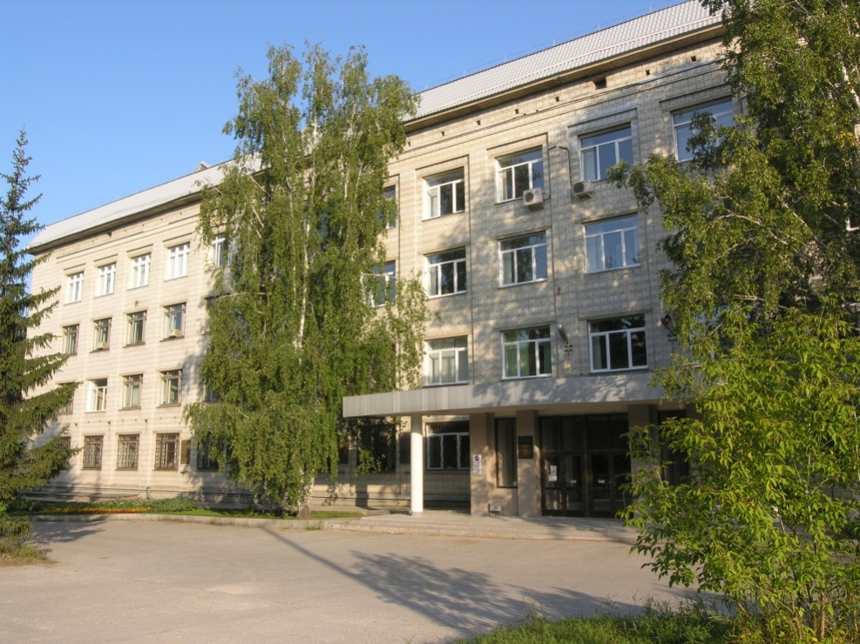
Учреждение Российской академии наук Институт математики им. С.Л. Соболева Сибирского отделения РАН
Отчет о работе ИМ СО РАН
за 2015 г.
Директор ИМ СО РАН С.С.Гончаров

Slide 2
Основные научные направления
Согласно Уставу Института главной целью Института является выполнение фундаментальных теоретических и прикладных науч-ных исследований в области математики, математической физики и информатики. Основными (приоритетными) направлениями являются:
алгебра, теория чисел и математическая логика;
геометрия и топология;
математический анализ, дифференциальные уравнения и математическая физика;
теория вероятностей и математическая статистика;
вычислительная математика;
дискретная математика, информатика и математическая кибернетика;
математическое моделирование и методы прикладной математики.

Slide 3
Структура Института
Дирекция
Подразделения административного персонала
Научные подразделения (33 лаборатории и 2 ВТК)
Научно-вспомогательные подразделения
Советы по защитам (специальности: 01.01.01, 01.01.02, 01.01.04, 01.01.05, 01.01.06, 01.01.07, 01.01.09, 05.13.18)
Филиал в г. Омске

Slide 4
Состав Института
На 1 января 2016 г. в Институте математики им. С.Л. Соболева работали 420 (в том числе ОФ – 59) человек, а среди 339 (в том числе ОФ - 47) научных работников – 5 академиков, 4 члена-корреспондента РАН, 137 (ОФ - 15) докторов наук и 164 (ОФ - 23) кандидата наук.

Slide 5
Управление Институтом
Руководители института
1957-1983 гг. – академик С.Л.Соболев
1984-1986 гг. – (и.о.) член-корр. (ныне академик) С.К.Годунов
1987-2002 гг. – академик М.М.Лаврентьев
2002-2011 гг. – академик Ю.Л.Ершов
2011-н.вр. - член-корр. РАН С.С.Гончаров
Заместители директора
д.ф.-м.н. Ю.С. Волков,
д.ф.-м.н. Е.П.Вдовин,
д.ф.-м.н. М.В.Фокин,
д.ф.-м.н. В.А.Топчий (директор ОФ ИМ)
Учёный секретарь
к.ф.-м.н. А.Ф.Воронин

Slide 6
Ди Динамика численности с сотрудников ИМ СО РАН
 | 2011 г. | 2012 г. | 2013 г. | 2014 г. | 2015 г.
Всего | 405 | 405 | 419 | 404 | 420
научных работников | 305 | 322 | 329 | 322 | 339
академиков РАН | 5 | 5 | 5 | 5 | 5
чл.-корр. РАН | 4 | 4 | 4 | 4 | 4
докторов наук | 127 | 127 | 128 | 124 | 137
кандидатов наук | 165 | 163 | 161 | 148 | 164
молодых сотрудников | 36 | 53 | 31 | 73 | 99
аспирантов | 41 | 38+6 | 30 | 43 | 39

Slide 7
Кадровый состав (возраст на 01.01.2016)
Должность | численность | до 35 лет (включ.) | от 36 до 39 | от 40 до 49 | от 50 до 59 | от 60 до 69 | старше 70
Руководитель структурного подразделения | 28 | - | 1 | 3 | 5 | 10 | 9
Советник РАН | 5 | - | - | - | - | - | 5
Главный научный сотрудник | 25 | - | - | 1 | - | 14 | 10
Ведущий научный сотрудник | 61 | - | 1 | 15 | 15 | 24 | 6
Старший научный сотрудник | 118 | 18 | 12 | 31 | 21 | 26 | 10
Научный сотрудник | 55 | 33 | 2 | 2 | 6 | 4 | 8
Младший научный сотрудник | 4 | 3 | - | - | - | - | 1
Прочие научные работники | 40 | 33 | 1 | - | 2 | 1 | 3
Всего | 336 | 87 | 17 | 52 | 49 | 79 | 52

Slide 8
Профессора РАН, 2015 год
г.н.с., д.ф.м.н. Васильев А. В.,
зам.директора, д.ф.м.н. Вдовин Е. П.,
в.н.с., д.ф.м.н. Карчевский А. Л.,
зав. лабораторией, д.ф.м.н. Колесников П. С.,
в.н.с., д.ф.м.н. Кротов Д. С.,
в.н.с., д.ф.м.н. Миронов А. Е. и
зав. лабораторией, д.ф.м.н. Пяткин А. В.

Slide 9
Программы и гранты
 | 2010 г. | 2011 г. | 2012 г. | 2013 г. | 2014 г. | 2015 г.
Научные школы | 4 | 4 | 3 | 3 | 4 | 4
РФФИ, РГНФ, РНФ | 97 | 90 | 106 | 87 | 75 | 84
Интеграционные проекты СО РАН | 16 | 16 | 19 | 13 | 13 | 6
Программы Президиума РАН и ОМН РАН | 9 | 9 | 7 | 7 | 7
Гранты Президента РФ | 5 | 4 | 5 | 5 | 5 | 3
Молодежные проекты СО РАН | 5 | 5 | 2 | 1 | 1

Slide 10
Научные подразделения ИМ
А1 | Лаборатория теории колец | Колесников П.С.
А3 | Лаборатория алгебраических систем | Палютин Е.А.
А4 | Лаборатория теории групп | Вдовин Е.П.
Л1 | Лаборатория логических систем | Морозов А.С.
Л2 | Лаборатория теории вычислимости и прикладной логики | Гончаров С.С.
К3 | Лаборатория дискретного анализа | Евдокимов А.А.
К4 | Лаборатория дискретной оптимизации в исследовании операций | Пяткин А.В.
К5 | Лаборатория математических моделей принятия решений | Береснев В.Л.
К6 | Лаборатория теории графов | Бородин О.В.
К7 | Лаборатория совершенных комбинаторных структур | Августинович С.В.

Slide 11
Научные подразделения ИМ
У1 | Лаборатория условно-корректных задач | Аниконов Д.С.
У2 | Лаборатория волновых процессов | Романов В.Г.
У3 | Лаборатория обратных задач математической физики | Аниконов Ю.Е.
У6 | Лаборатория теории функций | Медных А.Д.
Д3 | Лаборатория вычислительных проблем задач математической физики | Блохин А.М.
Д4 | Лаборатория дифференциальных уравнений и смежных вопросов анализа | Белоносов В.С.
Д5 | Лаборатория дифференциальных и разностных уравнений | Демиденко Г.В.
Д6 | Лаборатория динамических систем | Тайманов И.А.
Г1 | Лаборатория геометрического анализа | Водопьянов С.К.
Г2 | Лаборатория функционального анализа | Гутман А.Е.
Г3 | Лаборатория римановой геометрии и топологии | Базайкин Я.В.
Г4 | Лаборатория прикладного анализа | Веснин А.Ю.

Slide 12
Научные подразделения ИМ
В1 | Лаборатория теории вероятностей и математической статистики | Лотов В.И.
В3 | Лаборатория теоретической физики | Ачасов Н.Н.
И1 | Лаборатория анализа данных | Кельманов А.В.
Т3 | ВТК "Молодые исследователи"
Ч1 | Лаборатория численных методов математического анализа | Мирошниченко В.Л.
Э1 | Лаборатория методов оптимизации | Шмырев В.И.

Slide 13
Публикации сотрудников
 | 2010 г. | 2011 г. | 2012 г. | 2013 г. | 2014 г. | 2015 г.
Всего | 1005 | 1047 | 1091 | 1243 | 1179 | 1113
Монографии | 18 | 23 | 22+3 | 18 | 8 | 9
Статьи в журналах | 351 | 307 | 345+41 | 438 | 437 | 407
Статьи и доклады в трудах междунар. конф. | 82 | 125 | 63+6 | 84 | 110 | 109
Публикации в Web of Science | 176 | 191 | 172 | 184 | 180 | 239
Число штатных научных сотрудников | 268 | 265 | 282+40 | 322 | 323 | 336

Slide 14
Публикации в 2015 г.
Лаборатория |  | Штатные научные сотрудники | Монографии | Отечественные публикации |  | Иностранные публикации |  | Уч. пособия | Монографии + статьи
 |  |  |  | Центр. журналы | Труды межд. конференц. | Журналы | Труды межд. конференц.
А1 | П.С.Колесников | 9,375 | 1 | 8 | - | 8 | - | - | 1+16
А3 | Е.А.Палютин | 7,4 | 2 | 7 | 5 | 2 | 1 | 8 | 2+09
А4 | Е.П. Вдовин | 13,875 | - | 13 | 1 | 9 | - | - | 0+22
Г1 | С.К.Водопьянов | 14 | - | 17 | - | 6 | 1 | 1 | 0+23
Г2 | А.Е.Гутман | 7,25 | 1 | 9 | 7 | 2 | - | - | 1+11
Г3 | Я.В.Базайкин | 6,5 | - | 5 | - | 1 | - | - | 0+06
Г4 | А.Ю.Веснин | 8,125 | - | 7 | 2 | 1 | - | 1 | 0+08
Д3 | А.М.Блохин | 7 | - | 7 | 1 | 1 | - | 1 | 0+08
Д4 | В.С.Белоносов | 7,625 | 2 | 4 | - | 4 | 1 | 8 | 2+08
Д5 | Г.В.Демиденко | 16,125 | - | 12 | 5 | 6 | 1 | - | 0+18
Д6 | И.А.Тайманов | 5,625 | - | 12 | 3 | 2 | 6 | - | 0+14

Slide 15
Публикации в 2015 г.
Лаборатория |  | Штатные научные сотрудники | Монографии | Отечественные публикации |  | Иностранные публикации |  | Уч. пособия | Монографии + статьи
 |  |  |  | Центр. журналы | Труды межд. конференц. | Журналы | Труды межд. конференц.
К3 | А.А.Евдокимов | 11,625 | 1 | 6 | 6 | 3 | 1 | - | 1+09
К4 | А.В.Пяткин | 10 | - | 9 | - | 7 | 4 | 2 | 0+16
К5 | В.Л.Береснев | 10,5 | - | 3 | 2 | 6 | 3 | - | 0+09
К6 | О.В.Бородин | 5,125 | - | 5 | - | 8 | - | - | 0+13
К7 | С.В.Августинович | 10 | 1 | 8 | - | 12 | 3 | 1 | 1+20
Л1 | А.С.Морозов | 12 | 1 | 7 | 1 | 2 | - | - | 1+09
Л2 | С.С.Гончаров | 12 | 1 | 21 | 3 | 4 | 2 | - | 1+25
У1 | Д.С.Аниконов | 12,025 | - | 11 | 3 | 3 | 1 | - | 0+14
У2 | В.Г.Романов | 6,625 | - | 3 | - | 9 | 2 | - | 0+12
У3 | Ю.Е.Аниконов | 7,5 | - | 6 | - | 4 | 1 | - | 0+10

Slide 16
Публикации в 2015 г.
Лаборатория |  | Штатные научные сотрудники | Монографии | Отечественные публикации |  | Иностранные публикации |  | Уч. пособия | Монографии + статьи
 |  |  |  | Центр. журналы | Труды межд. конференц. | Журналы | Труды межд. конференц.
У6 | А.Д.Медных | 6 | - | 5 | - | 2 | - | - | 0+07
В1 | В.И. Лотов | 8,625 | 1 | 14 | - | 5 | - | - | 1+19
В3 | Н.Н.Ачасов | 7б25 | - | 1 | 1 | 15 | 3 | 1 | 0+16
И1 | А.В.Кельманов | 15 | - | 10 | 3 | - | 2 | 1 | 0+10
Ч1 | В.Л.Мирошниченко | 8,5 | - | 3 | 3 | 2 | - | - | 0+05
Э1 | В.И.Шмырёв | 9 | - | 1 | 2 | 1 | 2 | 2 | 0+02
Итого (ИМ) |  | 264,8 | 8 | 214 | 48 | 125 | 33 | 17 | 8+339
 | Омск (ОФИМ) | 39,4 | 1 | 20 | 20 | 5 | 7 | 4 | 1+25
Итого (ИМ+ОФИМ) |  | 294,07 | 9 | 234 | 68 | 130 | 40 | 21 | 9+364
Notes:
В таблице отражены статьи из журналов, импакт-фактор которых не меньше 0,2.

Slide 17
Количество научных публикаций в рецензируемых отечественных и рейтинговых зарубежных журналах по проектам в 2015 году
№ п/п | Уникальный номер научной темы | Название темы (проекта) | Кол-во ед. в 2015 г.
1 | 0314-2014-0001 | Фундаментальные проблемы математической логики и приложения. | 23
2 | 0314-2014-0002 | Алгоритмические и аналитические проблемы алгебры. | 29
3 | 0314-2014-0003 | Теоретико-модельные и алгебро-геометрические свойства алгебраических систем. | 13
4 | 0314-2014-0004 | Неклассическая теория вычислимости и неклассические логики. | 12
5 | 0314-2014-0005 | Геометрия, топология и их приложения. | 20
6 | 0314-2014-0006 | Аналитические проблемы в геометрии и геометрические проблемы в анализе. | 14
7 | 0314-2014-0007 | Геометрические методы теории многообразий и качественной теории дифференциальных уравнений. | 12
8 | 0314-2014-0008 | Геометрические аспекты динамических процессов и математическое моделирование. | 8
9 | 0314-2014-0009 | Асимптотические свойства случайных процессов и их применения. | 15
10 | 0314-2014-0010 | Развитие методов исследования стохастических моделей, ориентированных на популяционные и биомедицинские приложения. | 10
11 | 0314-2014-0011 | Некоторые проблемы нелинейного анализа и их приложения в механике и физике. | 8
12 | 0314-2014-0012 | Методы сплайн-функций и математическое моделирование в механике сплошной среды, физике полупроводников и биологии. | 19
13 | 0314-2014-0013 | Теоретические и численные методы решения дифференциальных уравнений и приложения. | 19
14 | 0314-2014-0014 | Исследование обратных и некорректных задач. | 32
15 | 0314-2014-0015 | Построение и анализ алгоритмов решения дискретных экстремальных задач. | 18
16 | 0314-2014-0016 | Актуальные проблемы теории графов. | 13
17 | 0314-2014-0017 | Математические методы распознавания образов и прогнозирования. | 28
18 | 0314-2014-0018 | Модели и методы математической экономики. | 7
19 | 0314-2014-0019 | Исследование и решение задач комбинаторной оптимизации с использованием целочисленного программирования. | 7
20 | 0314-2014-0020 | Дискретный анализ, коды и комбинаторика. | 18
21 | 0314-2014-0021 | Квантовая теория поля и исследование физических процессов в рамках Стандартной модели и за её пределами на новом этапе, обусловленном высоким уровнем точности экспериментов. | 10

Slide 18
Среднемесячная заработная плата (тыс. руб.)
 | 2010 г. | 2011 г. | 2012 г. | 2013 г. | 2014 г. | 2015 г.
Научные работники | 44,0 | 49,6 | 51,7 | 55,1 | 55,3 | 52,1
в т.ч. доктора наук | 52,1 | 55,5 | 65,2 | 69,0 | 72,3 | 70,0
кандидаты наук | 37,5 | 39,0 | 39,1 | 43,5 | 45,1 | 40,8
без степени | 25,7 | 23,8 | 24,5 | 25,6 | 27,3 | 26,0
научно-технические | 17,8 | 19,3 | 22,2 | 22,2 | 23,1 | 25,0
рабочие | 18,6 | 18,5 | 24,5 | 23,1 | 22,6 | 22,5
АУП | 35,3 | 38,0 | 39,3 | 50,1 | 51,3 | 50,5

Slide 19
Финансирование (тыс. руб.)
 | 2010 г. | 2011 г. | 2012 г. | 2013 г. | 2014 г. | 2015 г.
Госбюджет | 212210 | 239560 | 248694 | 257472 | 252590 | 259935
РФФИ, РГНФ, РНФ | 25643 | 28032 | 44554 | 45447 | 71851 | 75851
Президентские программы | 5300 | 4700 | 4800 | 4800 | 4800 | 660291
Программы РАН и СО РАН | 32115 | 25589 | 22250 | 22250 | 23475
ФЦП и Минобрнаука | 14710 | 15290 | 17703 | 6921 | 32800 | 24000
Зарубежные гранты
Всего | 289978 | 313171 | 338001 | 344640 | 380716 | 359786

Slide 20
Целевые показатели (индикаторы) ИМ СО РАН
№ п/п | Наименование показателя (индикатора) | Ед. изм. | 2015 год |  | 2016 год |  |  |  | 2017 год |  |  |  | 2018 год
 |  |  | План | Факт | 3 мес. | 6 мес. | 9 мес. | 12 мес. | 3 мес. | 6 мес. | 9 мес. | 12 мес. | 3 мес. | 6 мес. | 9 мес. | 12 мес.
1 | 2 | 3 | 4 | 5 | 6 | 7 | 8 | 9 | 10 | 11 | 12 | 13 | 14 | 15 | 16 | 17
1. | Среднесписочная численность работников всего | чел. | 412 | 412 | 412 |  |  |  | 412 |  |  |  | 412
2. | Численность работников, выполняющих научные исследования и разработки всего, из них: | чел. | 409 | 401 | 401 |  |  |  | 401 |  |  |  | 401
2.1. | Численность исследователей, всего, из них: | чел. | 332 | 339 | 339 |  |  |  | 339 |  |  |  | 339
3. | Средняя заработная плата научных сотрудников | тыс. руб. | 39,3 | 43,5 | 39,4 | 39,5 | 39,6 | 39,7 | 39,8 | 39,9 | 40,0 | 40,1 | 50,0 | 50,1 | 50,2 | 50,3
4. | Отношение средней заработной платы научных сотрудников к средней заработной плате в соответствующем регионе | % | 144,50 | 154,00 | 144,50 | 144,51 | 144,52 | 145,00 | 145,10 | 145,20 | 145,30 | 180,00 | 190,00 | 200,00 | 201,00 | 210,00
5. | Удельный вес исследователей в возрасте до 39 лет в общей численности исследователей учреждения | % | 34,64 | 29,20 | 27,10 |  |  |  | 28,00 |  |  |  | 29,00
6. | Доля исследователей, осуществляющих преподавательскую деятельность в общей численности исследователей | % | 62,30 | 62,30 | 62,30 |  |  |  | 62,30 |  |  |  | 62,30
7. | Объем внутренних затрат учреждения на научные исследования и разработки в общем объеме расходов учреждения всего | тыс. руб. | 372 952,0 | 371 064,1 | 332 000,0 |  |  |  | 342 000,0 |  |  |  | 345 000,0
8. | Удельный вес средств, полученных учреждением из внебюджетных источников | % | 33 | 33 | 23 |  |  |  | 25 |  |  |  | 27

Slide 21
Целевые показатели (индикаторы) ИМ СО РАН
№ п/п | Наименование показателя (индикатора) | Ед. изм. | 2015 год |  | 2016 год |  |  |  | 2017 год |  |  |  | 2018 год
 |  |  | План | Факт | 3 мес. | 6 мес. | 9 мес. | 12 мес. | 3 мес. | 6 мес. | 9 мес. | 12 мес. | 3 мес. | 6 мес. | 9 мес. | 12 мес.
1 | 2 | 3 | 4 | 5 | 6 | 7 | 8 | 9 | 10 | 11 | 12 | 13 | 14 | 15 | 16 | 17
9. | Стоимость машин и оборудования в возрасте до 5 лет | тыс. руб. | 21 281,0 | 20 022,5 | 14 000,0 |  |  |  | 12 000,0 |  |  |  | 10 000,0
10. | Число публикаций в ведущих российских и международных журналах по результатам исследований. | ед. | 725 | 810 | 985 |  |  |  | 1 265 |  |  |  | 1 569
11. | Количество публикаций в мировых научных журналах, индексируемых в базе данных «Сеть науки» (Web of Science) и Scopus | ед. | 664 | 712 | 862 |  |  |  | 940 |  |  |  | 1 126
12. | Число публикаций в рецензируемых российских и международных периодических изданиях за год, предшествующий текущему. | ед. | 334 | 380 | 347 |  |  |  | 352 |  |  |  | 360
13. | Число научных публикаций в журналах, индексируемых в базе данных Scopus за год, предшествующий текущему. | ед. | 270 | 318 | 275 |  |  |  | 278 |  |  |  | 282
14. | Число научных публикаций в журналах, индексируемых в базе данных «Сеть науки» (Web of Science) за год, предшествующий текущему. | ед. | 182 | 235 | 185 |  |  |  | 187 |  |  |  | 190
15. | Число цитат публикаций в журналах, индексируемых в информационно-аналитической системе научного цитирования РИНЦ за год, предшествующий текущему | ед. | 2 018 | 2 410 | 2 125 |  |  |  | 2 130 |  |  |  | 2 134
16. | Количество зарегистрированных объектов интеллектуальной собственности всего | ед. | 0 | 0 | 0 |  |  |  | 0 |  |  |  | 0
16.1. | в том числе зарегистрированных на за рубежом | ед. | 0 | 0 | 0 |  |  |  | 0 |  |  |  | 0

Slide 22
Хоздоговора в 2015 году
1. С ОАО «Силовые машины» Тема: «Исследование и оптимизационное проектирование проточной части насостурбины на напор до 800м» Ответственные исполнители Скороспелов В.А., Мирошниченко Л.А. Сумма на 2015 г. – 5 206 000 руб. 2. С ЗАО «ЛЕДАС» Тема: «Разработка эффективных алгоритмов для задачи изготовления деталей из листового материала на координатно-вырубных станках с ЧПУ» Ответственный исполнитель: Рыков И.А. Сумма на 2015 г. – 250 000 руб.

Slide 23
Хоздоговора в 2015 году
3. С ЗАО «ТЯЖМАШ» Тема: «Исследование и оптимизационное проектирование проточной части радиально-осевой турбины на напор до 120м» Ответственный исполнитель: Скороспелов В.А. Сумма на 2015 г. – 1 200 000 руб.
4. С ООО «Технологическая Компания Шлюмберже»
Тема: «Разработка вычислительной модели двухфазного сжимаемого течения в скважине»
Ответственный исполнитель: Роменский Е.И. Сумма на 2015 г. – 3 979 000 руб.

Slide 24
Подготовка кадров
В Институте ведётся большая работа по подготовке научных кадров высшей квалификации. Институт является базовым для 9 кафедр ММФ Новосибирского государственного университета:
алгебры и логики (заведующий проф. А.В.Васильев);
геометрии и топологии (заведующий академик И.А.Тайманов);
дискретной математики и информатики (заведующий
чл.-корр. РАН С.С.Гончаров);
дифференциальных уравнений (заведующий проф. А.М.Блохин);
математического анализа (заведующий академик Ю.Г.Решетняк);
математической экономики (заведующий проф. В.А.Васильев);
теории вероятностей (заведующий профессор В.И.Лотов);
теории функций (заведующий проф. А.Д.Медных);
теоретической кибернетики (заведующий проф. А.И.Ерзин).

Slide 25
Топ-100 НГУб Академические единицы
Новосибирского государственного университета представил на конкурс 7 Академических единиц, но к большому сожалению математического юнита не было представлено. В последний момент мы с вновь избранным деканом ФИТ включились в 7-й юнит объеденивший все факультеты, не вошедшие в ранее сформированные юниты.(ГФ-ФИТ-ММФ)
В результате представления в Министерстве НГУ получил максимально возможную сумму - 900 млн. рублей.
Так как есть Юнит, где представлен ММФ, то из этих средств ММФ также получит финансирования на все наши программы.

Slide 26
Подготовка кадров
Кроме того Институт является базовым для кафедры:
математического анализа ФФ НГУ (заведующий профессор В.А.Александров)
а также трёх кафедр ФИТ НГУ:
математики (заведующий профессор А.И.Кожанов);
общей информатики (заведующий профессор Д.Е.Пальчунов);
дискретного анализа и исследования операций (заведующий профессор В.Л.Береснев).
Кроме работы в университете, сотрудники Института активно участвуют в работе со школьниками. Около 20 научных сотрудников являются по совместительству преподавателями физико-математической (СУНЦ) школы при НГУ.
В Институте действуют четыре диссертационных совета по защитам докторских и кандидатских диссертаций.

Slide 27
Подготовка кадров
В 2015 году в аспирантуру Института было принято 12 человек,
закончили аспирантуру 12 человек (из них 11 очников и 1 заочник),
отчислен за неуспеваемость 1 человек.
Защитили диссертации 3 аспиранта:
Лимонов Максим Петрович
Губарев Всеволод Юрьевич
Мальцева Светлана Васильевна

Slide 28
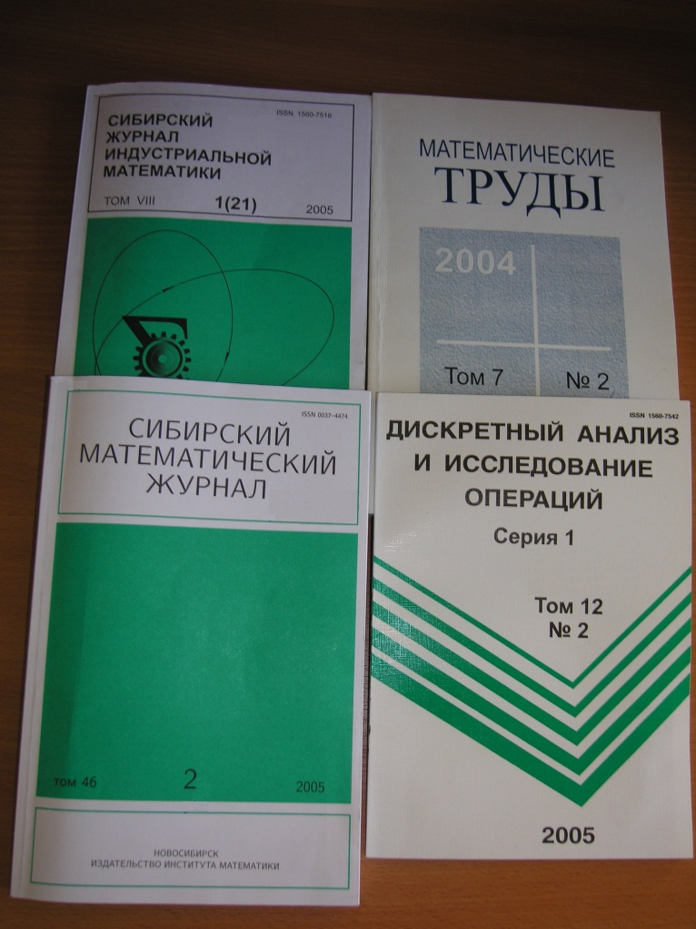
Издательская деятельность
Сибирский математический журнал-0.447 (WoS), 0.428 (IPP в Scopus)
Алгебра и логика – 0.310 (WoS),
0.463 (IPP в Scopus)
Дискретный анализ и исследование операций-0.231(РИНЦ), 0.494 (Math-Net)
Математические труды - 0,398 (РИНЦ)
Сибирский журнал индустриальной математики-0.304 (РИНЦ)
Сибирские электронные математи-ческие известия - 0.343 (Math-Net),
0.261 (IPP в Scopus)

Slide 29
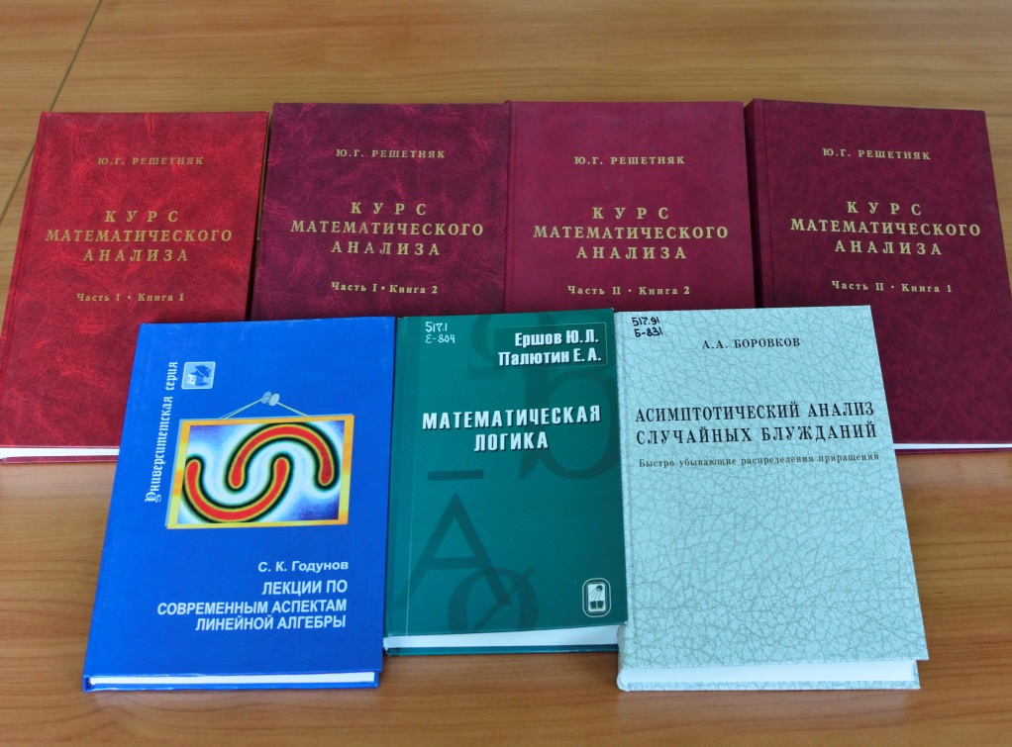
Издательская деятельность
Ежегодно Институт выпускает в свет 4-5 монографий, авторами которых являются в основном ведущие сотрудники Института, а также сотрудники других институтов СО РАН.
В 2015 г. было издано 10 монографий (из них 3 главы в монографиях), 21 учебников и учебных пособий.

Slide 30
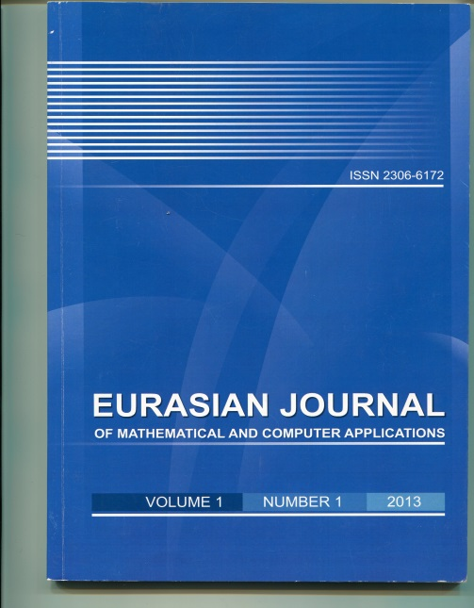
Участие в редколлегиях журналов в университетах.
При участии сотрудников Института издаются также другие журналы:
«Eurasian Journal of mathematical and computer application», гл. редактор
чл.к. РАН В.Г. Романов и
«Journal of Mathematical Sciences», co-редактор чл.к. РАН С.С. Гончаров.

Slide 31
Издательская деятельность
При участии сотрудников Института издаются также другие журналы:
«Journal of inverse and ill-posed problems», редактор чл.к. РАН С.И. Кабанихин и
«Проблемы информатики», гл.редактор академик РАН Ю.И. Журавлев.

Slide 32
Монографии, авторами которых являются сотрудники ИМ СО РАН

Slide 33
Учебники для школ с участием сотрудников ИМ СО РАН

Slide 34
Монография Токаревой Н.Н.

Slide 35
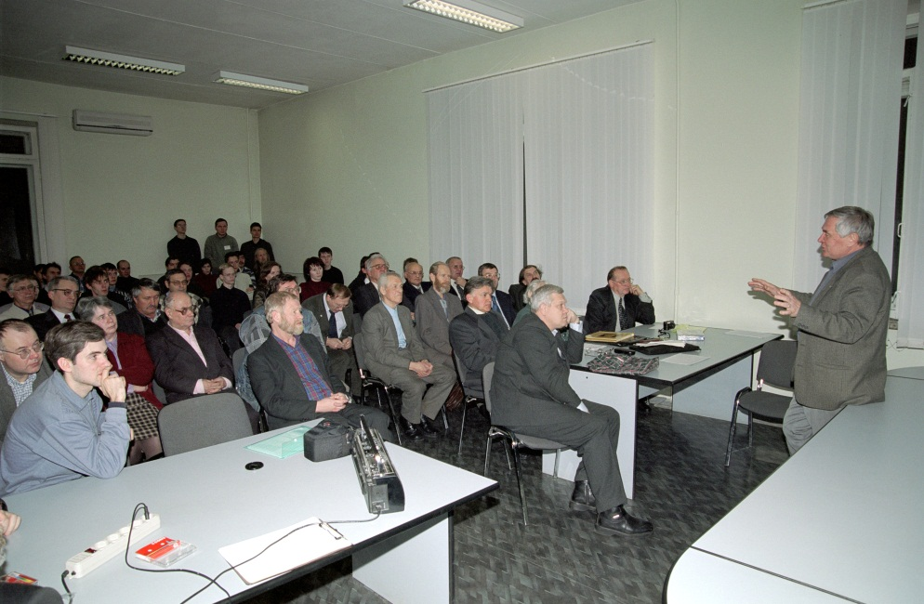
Семинары
В Институте работает широкая сеть семинаров по всем разделам проводимых научных исследований.
Важнейшие результаты сотрудников Института докладываются на Общеинститутском математическом семинаре
-руководитель семинара академик Ю.Г. Решетняк

Slide 36
Конференции
Сотрудники Института активно участвуют в организации и проведении конференций. Количество организованных Институтом конференций по годам:
2008 – 5; 2009 – 7; 2010 – 7; 2011 – 9, 2012 – 5, 2013 – 9, 2014 – 12,
2015 - 12.

Slide 37
Конференции 2015 года
27–30 апреля 2015 г. --- Всероссийская конференция (с международным участием) «Математические проблемы информационной безопасности, анализа данных и их приложения», Омск, Россия
03 – 07 мая 2015 г. --- «Мальцевские чтения – 2015», Новосибирск, Россия
22 – 28 июня 2015 г. --- 11-я Международная летняя школа «Пограничные вопросы теории моделей и универсальной алгебры« Эрлагол – 2015, Новосибирск, Россия
22 – 27 июня 2015 г. --- Международная конференция «Дифференциальные уравнения и математическое моделирование», посвященная 70-летию со дня рождения Владимира Николаевича Врагова, Улан-Удэ, Россия
28 июня – 04 июля 2015 г. --- VI Международная конференция «Проблемы оптимизации и экономические приложения», Омск, Россия

Slide 38
Конференции 2015 года
15 – 25 июля 2015 г. --- Международная школа «Geometry, Dynamics and Control», Новосибирск, Россия
21 – 25 августа 2015 г. --- Вторая Китайско-Российская конференция по теории узлов и смежным вопросам, Новосибирск, Россия
26 – 29 августа 2015 г. --- Международная конференция «Дни геометрии в Новосибирске – 2015», Новосибирск, Россия
05 – 09 октября 2015 г. --- V Всероссийская конференция с международным участием
«Знания – Онтологии – Теории» (ЗОНТ - 15 ), Новосибирск, Россия
15 – 17 декабря 2015 г. --- 9-я Всероссийская конференция с международным участием «Рефлексивный театр ситуационного центра – 2015» (РТСЦ – 2015), Новосибирск, Россия
17-21 декабря 2015 г. --- Международная конференция «Метрические структуры и управляемые системы», Новосибирск, Россия
02 февраля 2015 г. --- Семинар, посвящённый 100-летию со дня рождения И. А. Полетаева; Новосибирск, Россия

Slide 39
Премии и медали:
Премия РАН им. А.Н. Колмогорова – академик А.А. Боровков, д.ф.-м.н. А.А. Могульский (2015)
Сергей Константинович Годунова и Семен Самсонович Кутателадзе награждены дипломами и европейской золотой медалью Европейской Научно-Промышленной палаты за 2015 г.
ИМ СО РАН награжден дипломом и золотой медалью Европейской Научно-Промышленной палаты за 2015 г.

Slide 40
Мегагрант в ИМ СО РАН
Проект «Геометрическая теория управления и анализ на метрических структурах», представленный Институтом математики им. С. Л. Соболева СО РАН, под руководством профессора Аграчева Андрея Александровича – среди победителей третьего открытого конкурса на получение грантов, проведенного в рамках постановления Правительства Российской Федерации от 9 апреля 2010 г. No 220.

Slide 41
ПРОЕКТ «Геометрическая теория управления и анализ на метрических структурах» (договор № 14.В25.31.0029 от 28 июня 2013 г. с дополнительным соглашением № 1 от 15 мая 2015 г.)
Успешно выполнен в Институте математики им. С. Л. Соболева СО РАН
2013 – 2015
Руководитель проекта – Аграчёв Андрей Александрович д.ф.-м.н., профессор.
Область научных интересов – математическая теория управления, субриманова
геометрия и смежные задачи из динамических систем, геометрии и топологии
Кадровый состав исполнителей:
10 докторов физ.-мат. наук
11 кандидатов физ.-мат. наук
8 аспирантов
4 студента

Slide 42
Результаты по мегагранту
Основные направления научных исследований
• Геометрическая теория управления
• Неголономная (субриманова) геометрия и анализ на метрических структурах
• Риманова геометрия и топология, интегрируемые системы
• Приложения
За три года выполнения проекта
Организовано 13 международных конференций
Проведено 29 научных семинаров с участием ведущих ученых
Опубликовано 46 научных работ в журналах, индексируемых в Web оf Science

Slide 43
Гранты РФФИ для ведущих коллективов молодых учёных
В 2015 году:
Токарева Наталья Николаевна.
Лопатин Артем Анатольевич

Slide 44
Гранты РНФ в 2015 году
Вдовин Е.П. - Изучение строения групп и алгебр, алгоритмические проблемы в группах и алгебрах и их приложения (грант по приоритетному направлению деятельности РНФ «Проведение фундаментальных научных исследований и поисковых научных исследований коллективами существующих научных лабораторий (кафедр)»)
Кротов Д.С.- Пересечения дискретных пространств в задачах теории кодирования и алгебраической комбинаторики (грант по приоритетному направлению деятельности РНФ «Проведение фундаментальных научных исследований и поисковых научных исследований отдельными научными группами»)
Тайманов И.А.- Геометрия и точные решения дифференциальных уравнений (грант по приоритетному направлению деятельности РНФ «Проведение фундаментальных научных исследований и поисковых научных исследований отдельными научными группами»)
Кочетов Ю.А. - Методы решения дискретных задач оптимального распределения ресурсов (грант по приоритетному направлению деятельности РНФ «Проведение фундаментальных научных исследований и поисковых научных исследований отдельными научными группами»)

Slide 45
Мой первый грант РФФИ
2014-2015
Уварова И.А.
Полякова А.П.
Седипков А.А.
Карманова М.Б.
Кононова П.А.
Кайгородов И.Б.
Клевцова Ю.Ю.
2012-2013
Абросимов Н.В.
Алексеева Е.В.
Бондарь Л.Н.
Борисова И.А.
Гречкосеева М.А.
Дедок В.А.
Исангулова Д.В.
Мамонтов А.С.
Светов И.Е.
Селиванова С.В.
Токарева Н.Н.

Slide 46
Грант мэрии г. Новосибирска молодым ученым и специалистам в сфере инновационной деятельности в 2015 г.
Дедок Василий Александрович – «Определение
оптимальных параметров искусственного хрусталика»

Slide 47
Премии, стипендии и грамоты ученым в 2015 г.
Романов В.Г. – Орден Дружбы – за заслуги в области образования, научной и педагогической деятельности, большой вклад в подготовку квалифицированных специалистов
Боровков А.А., Могульский А.А. – Премия им. А.Н.Колмогорова РАН 2015 года за цикл работ «Расширенный принцип больших уклонений для траекторий случайных блужданий»
Гимади Э.Х. – Медаль Карла Фридриха Гаусса (Carl Friederich Gauss), Европейская академия естественных наук, № 27, Ганновер, Германия, 15.09.2015
Годунов С.К – Диплом и европейская золотая медаль Европейской Научно-Промышленной палаты за 2015 г.
Кутателадзе С.С. – Диплом и европейская золотая медаль Европейской Научно-Промышленной палаты за 2015 г.

Slide 48
Премии, стипендии и грамоты ученым в 2015 г.
Тараненко А.А. – Медаль Российской Академии Наук для студентов высших учебных заведений России за работу «Применение и свойства перманентов многомерных матриц»
Тараненко А.А. – Диплом победителя конкурса Мёбиуса (Независимый Московский Университет) за работу «Многомерный перманент и верхняя оценка числа трансверсалей латинских квадратов» - 2015
Тараненко А.А. - премия им. А.А. Ляпунова (кафедра теоретической кибернетики НГУ) за магистерскую диссертацию «Применение перманентов многомерных матриц для оценки количества 1-факторизаций полного гиперграфа» - 2015
Тараненко А.А. – Стипендия им. чл.-корр. А.А. Ляпунова (Фонд поддержки ММФ НГУ) 2014-2015 гг.
Подвигин И.В. - Победитель конкурса грантов для поддержки молодых преподавателей ФФ НГУ за 2015-2016 учебный год
Виткуп В.А. – Стипендия им. чл.-корр. А.А. Ляпунова (Фонд поддержки ММФ НГУ) 2014-2015 гг.
Быков И.С. - Премия им. А.А. Ляпунова (кафедра теоретической кибернентики НГУ) за магистерскую диссертацию «О равномерных кодах Грея» - 2015

Slide 49
Премии, стипендии и грамоты ученым в 2015 г.
Городилова А.А.- Премия сибирской школы-семинара по криптографии Sibecrypt-2015 за лучший аспирантский доклад – 2015
Городилова А.А. – Стипендия Правительства РФ
Дедок В.А. – Благодарственное письмо администрации Советского района
г. Новосибирска - Победителю конкурса муниципального гранта мэрии
г. Новосибирска молодых ученых и специалистов в сфере инновационной
деятельности (за активное участие в научно-исследовательской работе,
предложения по внедрению инновационных проектов на предприятиях
и в организациях города Новосибирска) - 2015г.
Облаухов А.К. - Диплом второй степени международной олимпиады по математике NCUMC-2015; - Диплом третьей степени международной олимпиады по математике IMC-2015

Slide 50
Совет научной молодежи Профсоюз.
Председатель СМУ ИМ СО РАН – к.ф.м.н. Н.В. Абросимов
Председатель профсоюзного комитета – А.В.Кельманов
3. Субсидии на жилье у 14 молодых научных сотрудников и им следует отработать в ИМ 5 лет:
Колесников Павел Сергеевич, Пяткин Артём Валерьевич, Гречкосеева Мария Александровна, Заварницин Андрей Витальевич, Кротов Денис Станиславович, Базайкин Ярослав Владимирович, Исангулова Дарья Васильевна, Карманова Мария Борисовна, Токарева Наталья Николаевна, Абросимов Николай Владимирович, Пузынина Светлана Александровна, Алексеева Екатерина Вячеславовна, Киселёв Алексей Владимирович, Бондарь Лина Николаевна.

Slide 51
Рейтинг институтов математического профиля институтовЕвропейской Научно-Промышленной Палаты в 2015 году.
1 | Математический институт им. Стеклова РАН | РФ | АА
2 | Институт математики им. Соболева | РФ | АА
3 | Петербургский математический институт им. Стеклова РАН | РФ | А+
4 | Институт математических проблем биологии РАН | РФ | А
5 | Институт математического моделирования РАН | РФ | BBB+
6 | Центральный экономико-математический институт РАН | РФ | BBB
7 | Санкт-Петербургский экономико-математический институт | РФ | BB+
8 | Институт математики и механики УРО РАН | РФ | BB

Slide 52
Отделение математических наук Институт математики им. С. Л. Соболева СО РАН Новосибирский научный центр
630090 Новосибирск, пр. Академика Коптюга, 4
телефон: (8-383) 333-28-92 факс: (8-383) 333-25-98 адрес электронной почты: im@math.nsc.ru www-страница: http://math.nsc.ru

